Slide 1
CHÀO MỪNG CÁC EM ĐẾN VỚI BÀI HỌC HÔM NAY!
Tin học 8 – Cánh diều

Slide 2

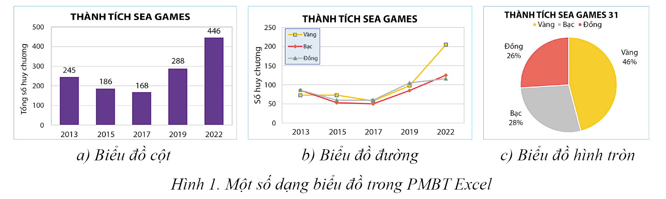
KHỞI ĐỘNG
Làm thế nào ứng dụng các kiến thức về trực quan hóa dữ liệu và bảng tính điện tử đã học để giải quyết những vấn đề thực tế?

Slide 3



BÀI 6: THỰC HÀNH
TỔNG HỢP

Slide 4

NỘI DUNG BÀI HỌC
01
02
Lập sổ chi tiêu hàng tháng
Lập trang tính quản lí
chi tiêu trong năm

Slide 5
01
LẬP SỔ CHI TIÊU
HÀNG THÁNG

Slide 6

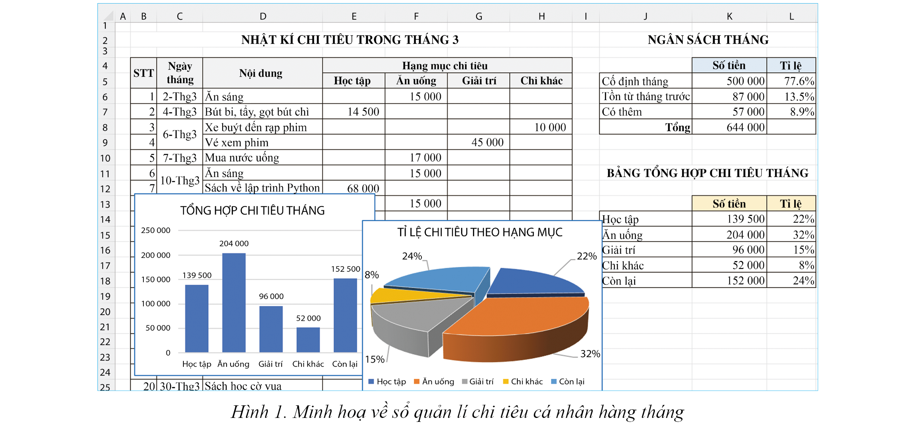
Thảo luận nhóm
Thảo luận, khai thác thông tin Bài 1 SGK tr. 38 – 39 và thực hiện nhiệm vụ:
Lập một sổ chi tiêu cá nhân để ghi lại nhật kí chi tiêu trong tháng. Sổ quản lí chi tiêu gồm có ba bảng và hai biểu đồ như minh họa trong Hình 1.

Slide 7
Bảng Nhật kí chỉ tiêu: Ghi lại những khoản đã chỉ trong tháng.
Bảng Ngân sách tháng: Số tiền hàng tháng được giao tự quản lí chi tiêu, số tiền tiết kiệm từ tháng trước, số tiền có thêm,…

Slide 8
Biểu đồ Tổng hợp chỉ tiêu tháng: Biểu diễn trực quan số tiền đã tiêu cho mỗi hạng mục và lượng tiền còn dư lại (chuyền sang tháng sau).
Bảng Tổng hợp chỉ tiêu tháng: Ghi lại tổng số tiền đã chỉ trong tháng theo các hạng mục.
Biểu đồ Tỉ lệ chỉ tiêu theo hạng mục: Biểu diễn tỉ lệ chi tiêu theo từng hạng mục.

Slide 9


02
LẬP TRANG TÍNH QUẢN LÍ CHI TIÊU TRONG NĂM

Slide 10
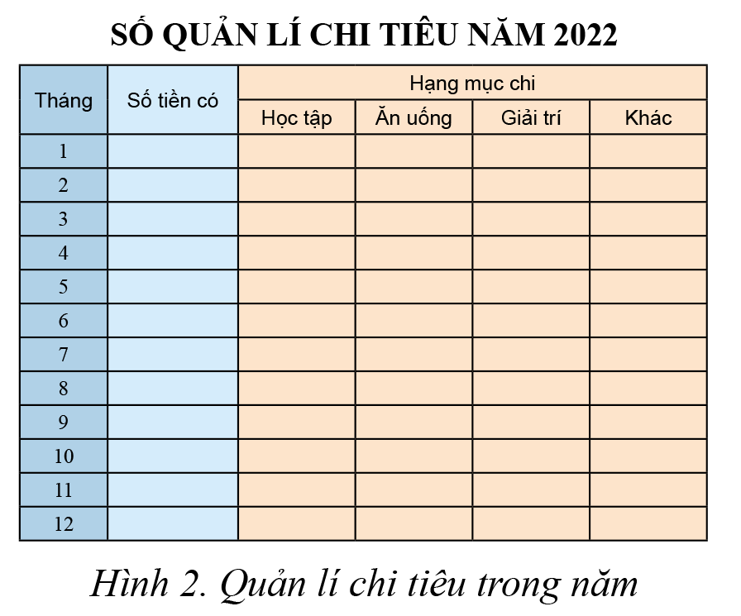
Thảo luận nhóm
Thảo luận, khai thác thông tin Bài 2 SGK tr.39 và thực hiện nhiệm vụ:
Giả thiết em có một tệp văn bản chứa bảng quản lí chi tiêu hàng tháng trong năm 2022 như Hình 2. Em hãy giúp bạn quản lí quỹ của lớp, thiết kế một sổ chi tiêu sao cho có thể quản lí quỹ lớp được rõ ràng và hợp lí.

Slide 11
Bước 1: Điền dữ liệu cho bảng quản lí
Các cột trong nhóm Hạng mục chi: Ghi lại số tiền đã chỉ trong tháng theo từng hạng mục.
Cột Số tiền có: Ghi số tiền hàng tháng em được giao tự quản lí.

Slide 12
Bước 2: Thực hiện nhiệm vụ
- Sao chép toàn bộ nội dung của bảng sang một tệp Excel và chỉnh sửa định dạng cho phù hợp.
- Chèn vào sau các cột Hạng mục chi cột có tiêu đề Tiết kiệm tháng.
- Lập công thức để tính số tiền tiết kiệm trong tháng ở cột mới thêm.
- Chọn một ô hợp lí để đưa vào đó công thức tính số tiền tiết kiệm tích luỹ được trong năm.

Slide 13
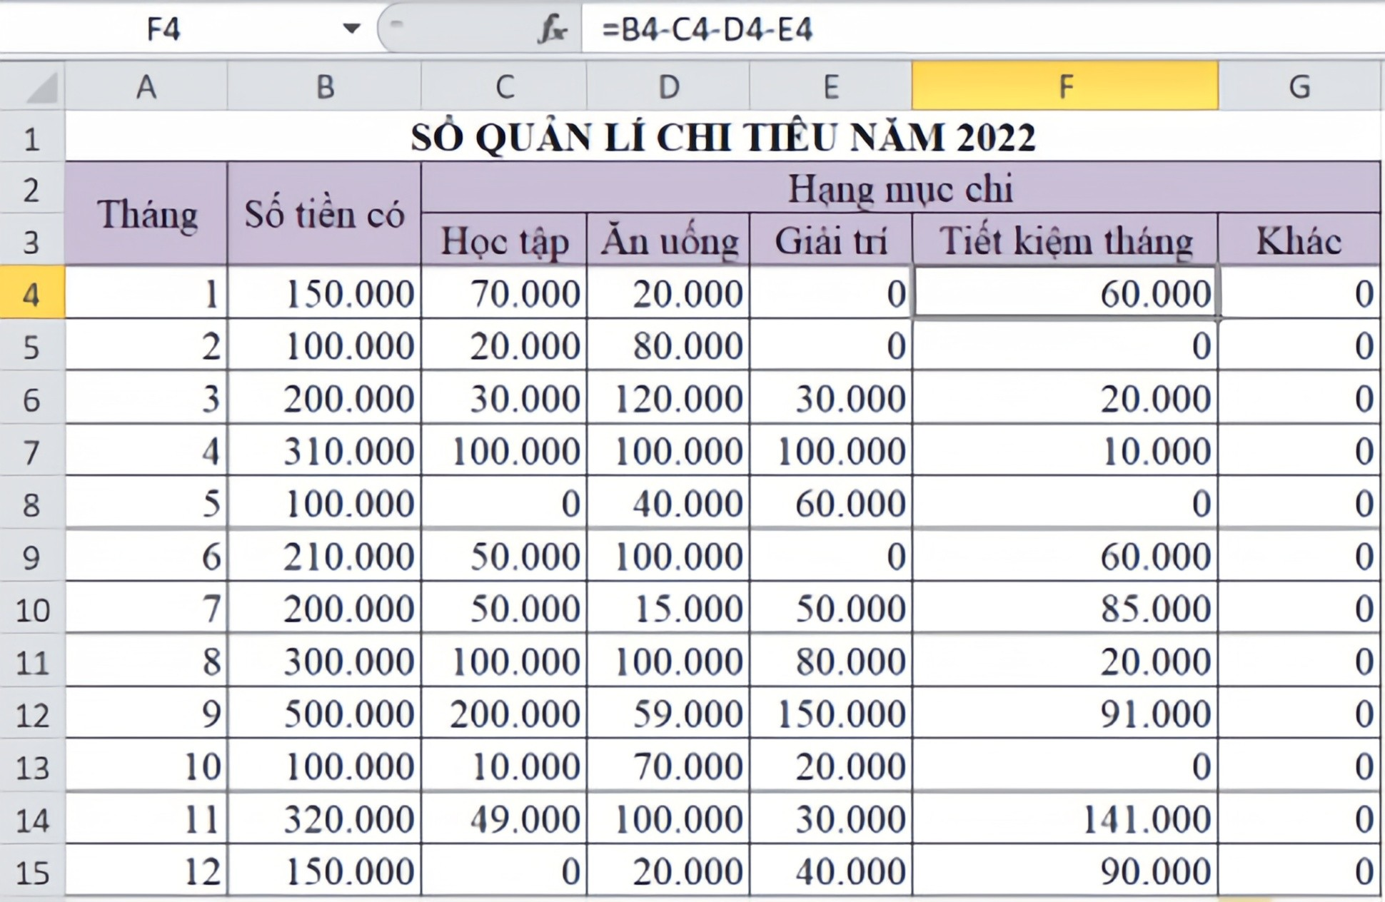
VÍ DỤ MẪU

Slide 14
LUYỆN TẬP
1. Khoanh tròn vào đáp án đặt trước câu trả lời đúng
Câu 1: Khi so sánh số lượng học sinh xếp loại học lực Tốt, Khá giữa các lớp với nhau, ta thường sử dụng biểu đồ nào?
B. Biểu đồ cột.
A. Biểu đồ đường.
B. Biểu đồ cột.
C. Biểu đồ hình tròn.
D. Biểu đồ tần suất.

Slide 15
1. Khoanh tròn vào đáp án đặt trước câu trả lời đúng
Câu 2: Khi biểu diễn tỉ lệ xếp loại học tập của lớp, ta thường sử dụng biểu đồ nào?
A. Biểu đồ kết hợp.
B. Biểu đồ đường.
C. Biểu đồ hình tròn.
D. Biểu đồ cột.
C. Biểu đồ hình tròn.

Slide 16
1. Khoanh tròn vào đáp án đặt trước câu trả lời đúng
Câu 3: Khi biểu diễn số bạn xếp loại học lực tốt của lớp qua các năm, ta thường sử dụng biểu đồ nào?
A. Biểu đồ đường.
B. Biểu đồ cột.
A. Biểu đồ đường.
C. Biểu đồ tần suất.
D. Biểu đồ hình tròn.

Slide 17
1. Khoanh tròn vào đáp án đặt trước câu trả lời đúng
Câu 4: Phát biểu sai về các lệnh tạo biểu đồ trong nhóm Charts của dải lệnh Insert là:
A. Chọn dạng biểu đồ.
B. Ghi thông tin giải thích biểu đồ (tiêu đề, tên các trục, chú giải).
D. Làm các nhiệm vụ theo danh sách, thứ tự, tập trung làm từng nhiệm vụ.
C. Thay đổi vị trí kích thước của biểu đồ.
D. Làm các nhiệm vụ theo danh sách, thứ tự, tập trung làm từng nhiệm vụ.

Slide 18
Câu 5: Sắp xếp các bước tạo biểu đồ sau đây cho đúng thứ tự:
1. Đặt tiêu đề và thêm các chú giải cho biểu đồ.
2. Chọn dạng biểu đồ.
3. Chỉ định miền dữ liệu.
4. Chỉnh sửa biểu đồ (nếu cần).
B. 3, 2, 1, 4.
A. 2, 3, 1, 4.
B. 3, 2, 1, 4.
C. 1, 3, 2, 4.
D. 4, 2, 1, 3.

Slide 19
VẬN DỤNG
Hãy sưu tầm và tạo một bảng dữ liệu chứa thông tin về xếp loại học lực các lớp khối 9 của trường em 5 năm qua. Sau đó, tạo biểu đồ cột, biểu đồ đường và biểu đồ hình tròn đề so sánh:
1) Tổng số học sinh xếp loại học lực Tốt của từng lớp trong khối 9 năm vừa qua.
2) Số học sinh khói 9 xếp loại học lực Tốt của trường 5 năm qua.
3) Tỉ lệ số học sinh khối 9 xếp loại học lực Tốt, Khá, Đạt và Chưa đạt (so với tổng số học sinh khối 9) của năm học trước.

Slide 20
HƯỚNG DẪN VỀ NHÀ
01
02
03
Ôn lại kiến thức đã học
Hoàn thành bài tập phần Vận dụng
Đọc và tìm hiểu trước Bài 1 Chủ đề E2

Slide 21
BÀI HỌC KẾT THÚC, TẠM BIỆT VÀ HẸN GẶP LẠI!
Các em còn câu hỏi nào không?

